Slide 1
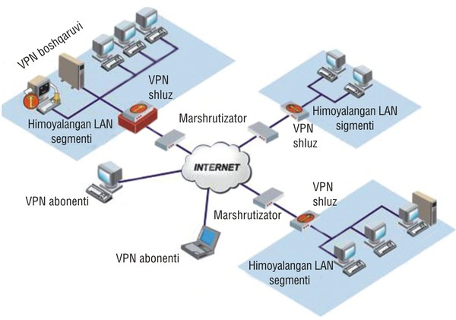
TARMOQ ADMINISTRATORLIGI 2-DARS

Slide 2
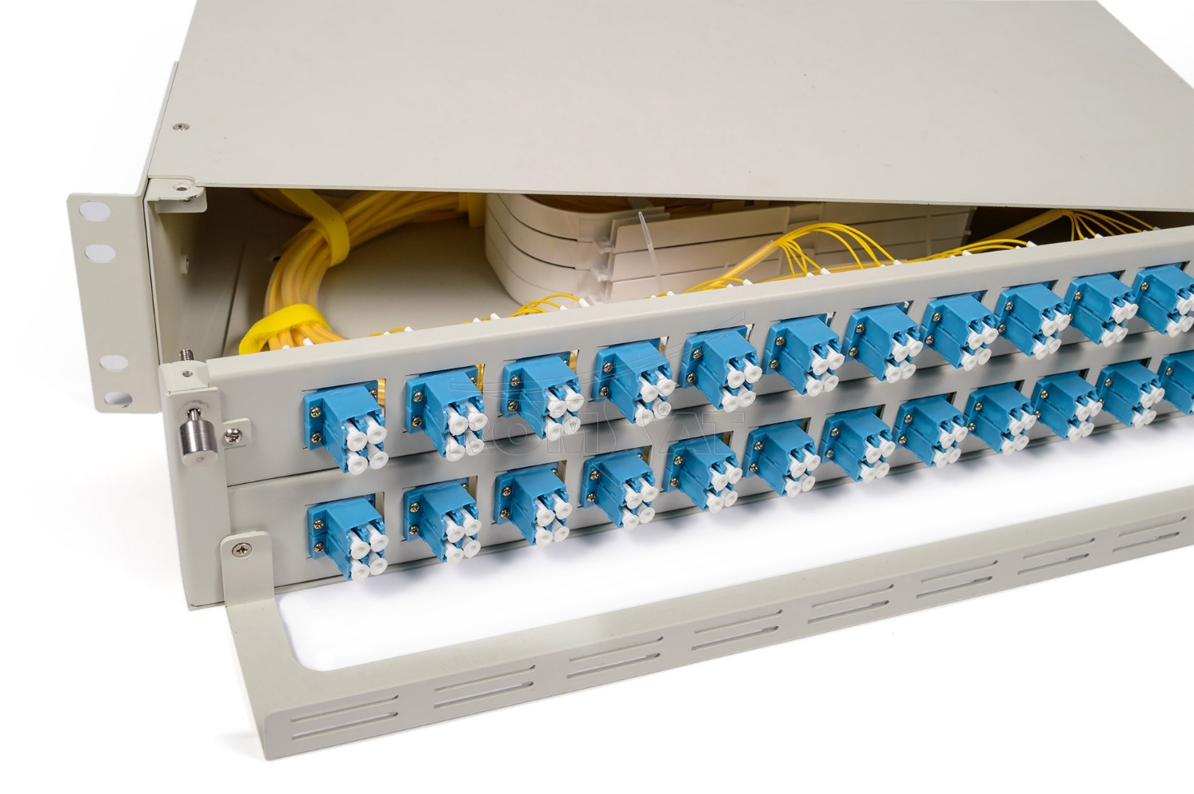

Slide 3
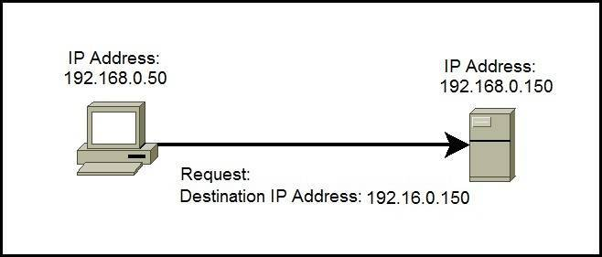
IP address va ularning tasnifi.
Internet Protocol address. Tarmoqqa ulangan har bir kompyuter yoki qurilma o’zining shaxsiy IP addressiga ega bo’ladi. Bir vaqtning o'zida tarmoqda bir xil IP addressga ega bo'lgan ikki uskuna bo'lmaydi.

Slide 4
IP address versiyalari.
IP addresslarning hozirda ikki versiyasi mavjud:
-IPv4 (Internet protocolining to’rtinchi versiya);
-IPv6 (Internet protocolining oltinchi versiya).
IPv4 address 32 bitdan tashkil topgan bo'ladi. Bitlar ikkilik sanoq tizimida 0 va 1 larni ifodalaydi. Demak, IP manzil 32 ta 0 va 1 larning ketma-ketligidan tashkil topgan bo'ladi. 32 bitlik addresslar sxemasida 4 mlrd dan ortiq ip larni tuzush mumkin.
IPv6— yangi avlod hisoblanib, IPV4 dan farqli ravishda keng imkoniyatga ega. IPv6 128 bit dan tashkil topgan bo'ladi. IPv6 ning ko'rinishi quyidagicha fe80:0:0:0:200:f8ff: fe21:67cf. Manzillar ikki nuqta bilan ajratiladi.

Slide 5
1.Static 2.Dinamic Static ip adreslar foydalanuvchiga o’zgarmas ip adres beradi. Masalan sayt yoki biron bir server va hakozolarning egasi bo’lsangiz. Dinamic ip adreslar esa o’zgaruvchan ip adreslar degani. Bu degani ip adreslarni boshqa kompyuterniki bilan bir xil bo’lib qolishidan ximoyalaydi. Chuqurroq kiradigan bo’lsak, masalan internet pravayderining 4000 ta foydalanuvchisi bor, lekin real vaqtda 1000ta foydalanuvchi ishlaydi. Demak 1000 ta ip adres yetadi degani va tarmoq administratorining vazifasini yengillashtiradi. Dinamic ip adres bir martda beriladi kompyuterning tarmoqqa qayta kirganda unga yangi ip adres beriladi. Bu degani, tarmoqqa ulangan har bir kompyuter, qayta ulanishni amalga oshirganda, har gal har xil IP adres oladi.

Slide 6
IP adreslar tarmoqda foydalanishiga ko’ra ikki xil buladi. 1. global (real, beliy, oq)
2. local (seriy)
Lacol ip adreslar global tarmoqda ishlatilmaydi va bu ip adreslarga global ip adres orqali kirib bo’lmaydi va xafsizlik taminlanadi. Quyida lokal adreslarning ro’yhati keltirilgan, ular cheklangandir.
10.0.0.0 172.16.0.0 192.168.0.0 127.0.0.0
Qolgan barcha ip adreslar glabal tarmoqda foydalaniladi. Domen nomidagi IP-manzilni nslookup buyrug’i orqali bilish mumkin.

Slide 7
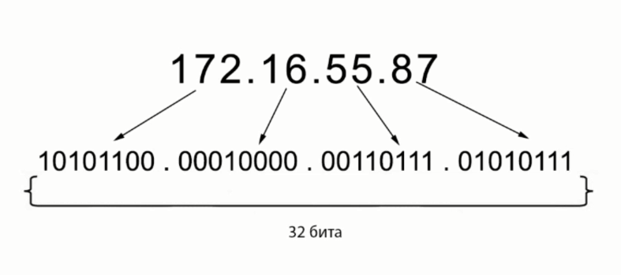
IPv4 address strukturasi

Slide 8
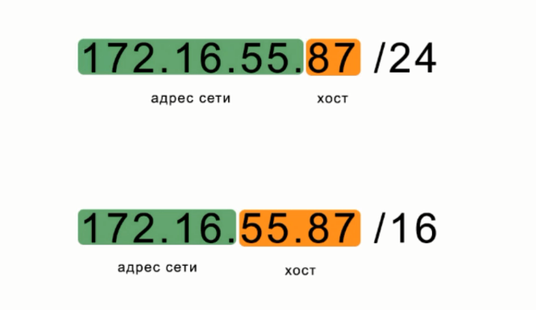
IPv4 address strukturasi

Slide 9
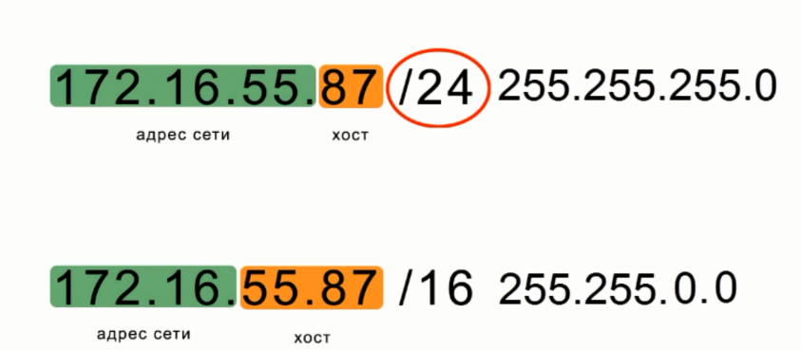
IPv4 address strukturasi

Slide 10
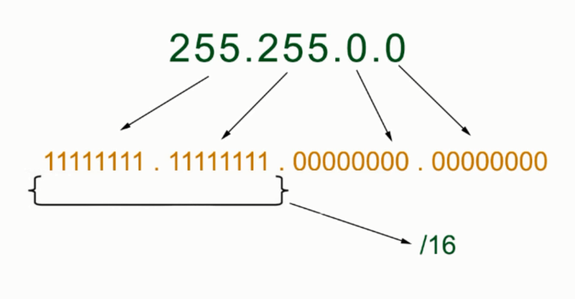
IPv4 address strukturasi

Slide 11
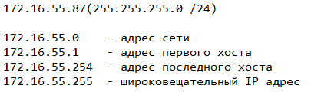
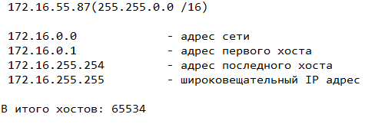
IPv4 address strukturasi

Slide 12
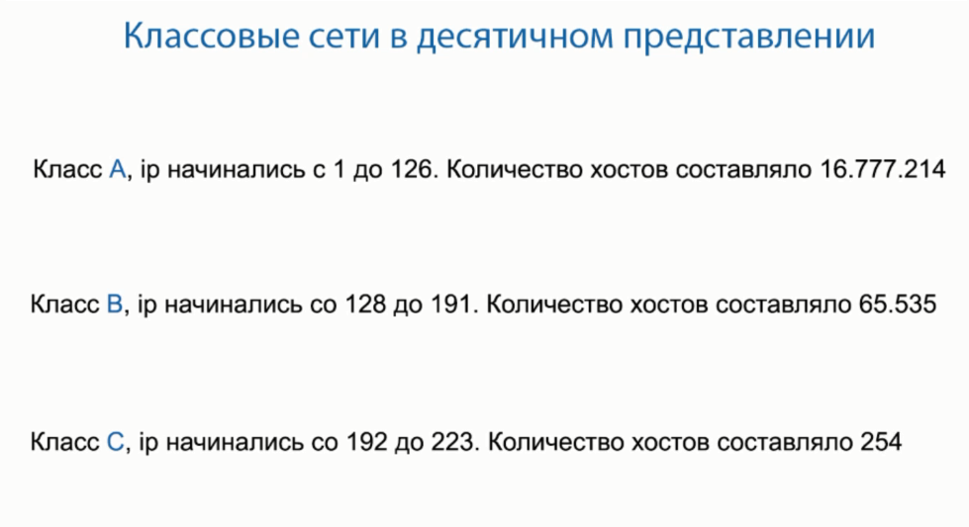

Slide 13
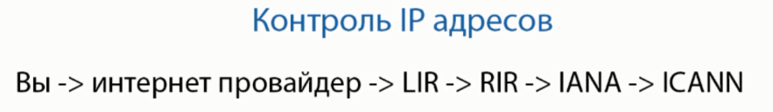
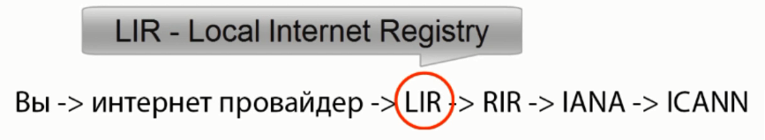
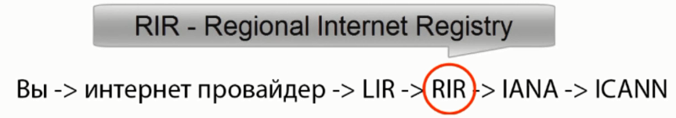
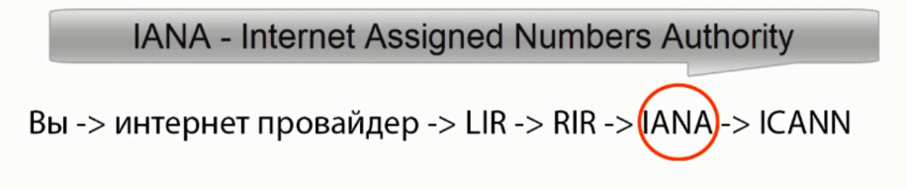
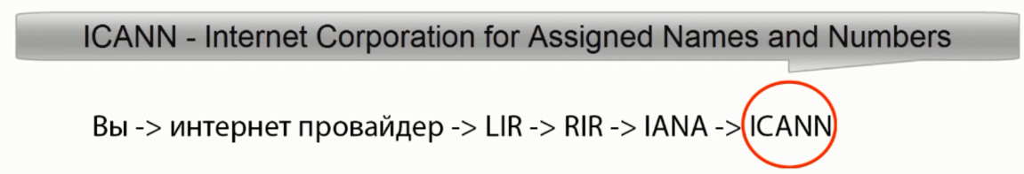

Slide 14
Shlyuz (шлюз, gateway) – turli xildagi tarmoqlar (mahalliy va xalqaro) birligini ta`minlovchi tarmoq qurilmasi yoki dasturi vosita. Tarmoq qurilmasi bir turdagi fizik muhitdagi (tarmoq) protokoldan ikkinchi turdagi fizik muhit (tarmoq) protokoliga jo`natadi. Misol uchun interenet bilan bog`lanish uchun shlyuzdan foydalaniladi. Bunday qurilma marshrutizator nomi bilan ham yuritiladi. Shlyuz – odatda turli ko`rinishdagi protokollarga ega tarmoqni bilashtirish uchun xizmat qiluvchi qurilma. IP tarmoqlarida shlyuz vazifasini marshrutizator bajaradi, tarmoq aloqa kanali sizning shaxsiy kompyuteringizdagi Internetga ulangan kanal bilan.

Slide 15
Domen tushinchasi haqida
Domen – bu cheksiz internet ummonidagi serverlardan birida joylashgan qaysidir saytga olib boradigan manzil hisoblanadi. Aslida Siz hosting xizmatidan foydalanib, saytingizni qaysidir serverga joylashtirganingizda, saytingiz manzili (server nuqta’i nazaridan) qandaydir IP manzilga teng bo’ladi.
Kompyuter domen manzilining namunaviy ko`rinishi quyidagicha:
mim.uz
Namunadan ko`rinib turibdiki, kompyuter manzili bir necha qismlardan iborat. O`ng tomondan manzilning birinchi qismi (namunada uz) domenning birinchi sathi deb qabul qilinadi, keyingisi (namunada mim) – ikkinchi sathi va hokazo.
Internetda manzillar ko`p qavatli domen tizimiga qurilgan. Birinchi sath, umumjahon mavzular yoki geografik joylar boyicha nomlanadi.

Slide 16
Domen
Masalan: mavzular bo`yicha bo`lingan domenlar quyidagicha:
* com (commercial) – tijorat tashkilotlar;
* org (organization) – notijorat tashkilotlar;
* edu (educational) – ta`lim tashkilotlari;
* mil (military) – harbiy tashkilotlar;
* gov (goverment) – davlat boshqaruv tashkilotlari;
* net (network) – tarmoqlar.
Geografik domenlar odatda ikki harfdan iborat:
* ru – Rossiya;
* ua – Ukraina;
* uz – O’zbekiston;
* ca – Kanada;
* us – AQSH.

